Slide 1
Perl –wprowadzenie
Dr inż. Maciej Miłostan, Instytut Informatyki, Politechnika Poznańska

Slide 2



Co to jest Perl
Język programowania
„Perła” wśród języków interpretowano-kompilowanych
Sposobem użycia zbliżony do języków skryptowych – programy napisane w Perlu często nazywa się skryptami (zwłaszcza w kontekście automatyzacji prac administratorów systemów)
Elastyczny i funkcjonalny – jak szwajcarski scyzoryk ;-)
Język to Perl, perl to kompilator, nigdy PERL
Perl 5 vs Perl 6
https://www.perl.org/
https://perl6.org/

Slide 3
Typowe użycie
Przetwarzanie tekstów
Serwisy internetowe – zwłaszcza oparte o CGI
Automatyzacja zadań administracyjnych
Współpraca z bazami danych
Inne aplikacje internetowe

Slide 4
Głośne przypadki użycia
Human Genome Project*
NASA* – język został stworzony przez Larryego Walla, gdy tam pracował
*Źródło: An Introduction to Perl Programming, Dave Cross, Magnum Solutions Ltd

Slide 5
Filozofia Perla*
Na wszystko jest więcej niż jeden sposób
Trzy „cnoty” programistów:
  Lenistwo
  Niecierpliwość
  Pycha
Dzielcie się i radujcie!
*Źródło: An Introduction to Perl Programming, Dave Cross, Magnum Solutions Ltd

Slide 6
Skąd pobrać?
Jest dystrybuowany z większością dystrybucji linuksowych, jeśli używasz linuksa lub Mac OS-a, to prawdopodobnie już go masz
Oficjalna strona Perla:
  http://www.perl.org
Wersje pod windows:
  ActiveState Perl
  Strawberry Perl
Najnowsza wersja Perla to 5.30.0
Perl 6 jest zupełnie nowym językiem – najpopularniejszy kompilator tego języka to Rakudo

Slide 7


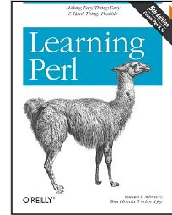
Materiały do nauki
Książki elektroniczne, instruktaże, prezentacje:
http://www.perl.org/learn.html
Książki w języku polskim i angielskim:

Slide 8
Niniejszy wykład został opracowany na podstawie:
An Introduction to Perl Programming, Dave Cross, Magnum Solutions Ltd

Slide 9

Pierwsze kroki

Slide 10
Pierwszy program
Implementacja. W pliku tekstowym o nazwie hello.pl (lub innej dowolnej) wpisujemy:
Uruchomienie. Z linii poleceń (w katalogu, gdzie zapisaliśmy plik programu) wydajemy polecenie:
print "Hello world\n";
hostname$ perl hello.pl

Slide 11
Uruchamianie programu w Perlu
Uwaga: Tutaj nie ma żadnych spacji ani innych białych znaków
Jeśli w systemie Linux/Unix chcemy uruchamiać program Perla odwołując się bezpośrednio do jego nazwy (bez jawnego wywołania polecenia perl), to:
  W pierwszej linii pliku wpisujemy:
  #!/usr/bin/perl
  Plik programu musi mieć w systemie plików ustawioną flagę programu wykonywalnego:
    chmod +x hello.pl
Uruchomienie: ./hello.pl
A tutaj jest koniec wiersza – znak nowej linii

Slide 12
Komentarze w Perlu
Komentuj swój kod – ułatwi to jego zrozumienie, gdy np. sięgniesz po niego za kilka lat lub komuś go udostępnisz
Komentarz zaczyna się od hash-a (#)
Komentarz kończy się na końcu linii

Slide 13
Komentowanie bloków kodu
W trakcie „debug-owania” kodu użyteczne jest „wykomentarzowanie” całego fragmentu kodu (kilku linii)
Perl nie ma w swojej składni takiej opcji, ale można wykorzystać mechanizmy preprocesora POD (Plain Old Doumentation):
  =for comment
  print " Pierwsze miejsce\n";
  print " Drugie miejsce\n";
  =cut

Slide 14
Opcje wiersza poleceń
Polecenie perl jest wyposażone w szereg opcji kontrolujących sposób wykonania
Dla przykladu: -w włącza „warnings” (ostrzeżenia), używanie tej opcji w nowszych wersjach nie jest zalecane, zamiast tego lepiej do kodu dodać:
  use warnings;

Slide 15

Źródła pomocy

Slide 16
Pomoc w perlu
Perl posiada rozbudowaną dokumentację
Dokumentacja jest dostępna za pomocą polecenia perldoc:
  perldoc perl
  perldoc perltoc ← spis treści
Dokumentacja on-line:
  http://perldoc.perl.org

Slide 17
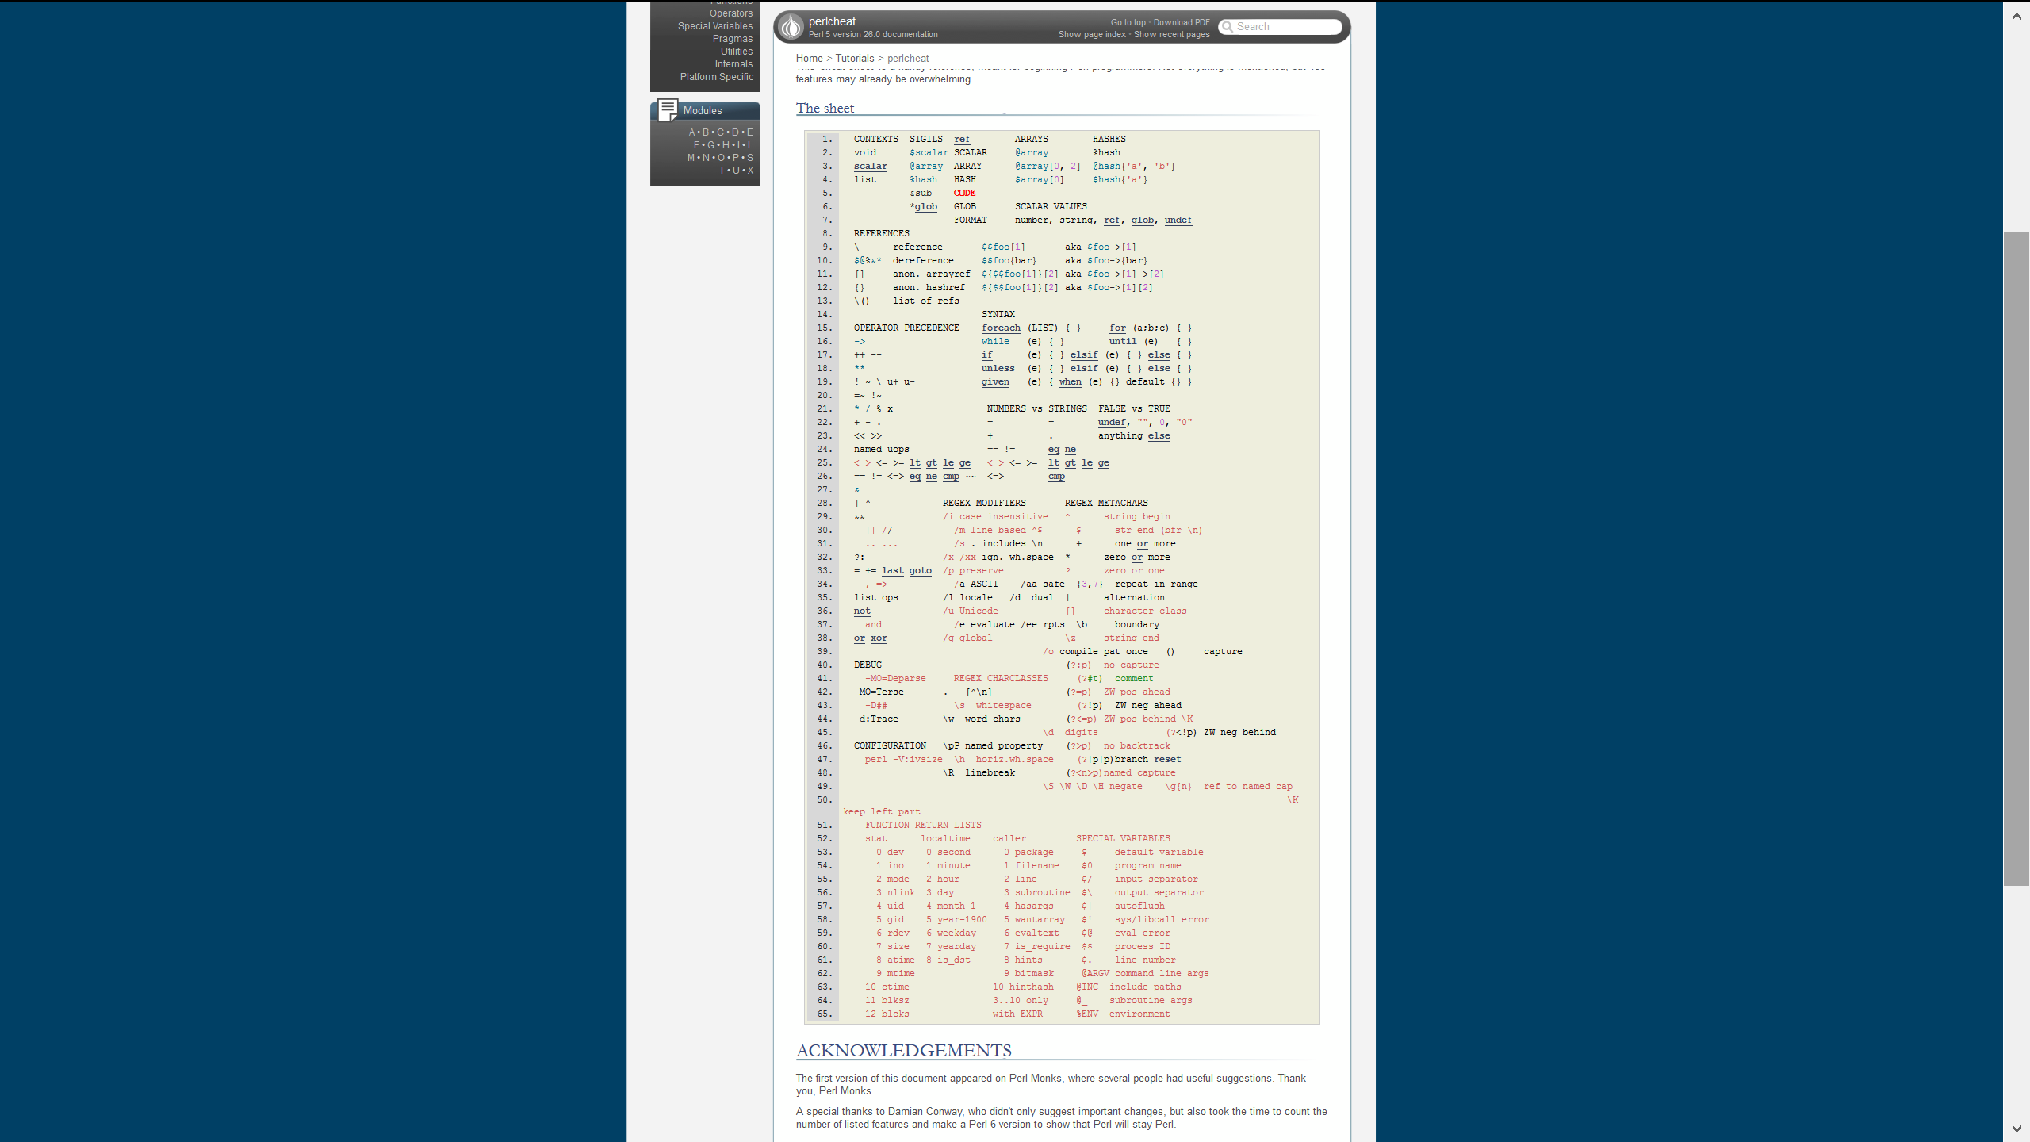
Perldoc-kilka użytecznych stron
perlintro
perldata
perlsyn
perlfaq
perlstyle
perlcheat

Slide 18

Zmienne i typy danych

Slide 19
Zmienne
Co to jest zmienna?
  Miejsce, w którym możemy składować nasze dane
Zmienna (miejsce składowania danych) musi mieć swoją nazwę:
  By można było w niej umieszczać dane
  By można było z niej pobierać składowane w niej dane

Slide 20
Nazwy zmiennych
W Perlu nazwa zmiennej może zawierać:
  Znaki alfanumeryczne i znak podkreślenia
  Nazwy zmiennych użytkownika nie mogą zaczynać się od liczb
  Nazwy zaczynają się od specjalnego znaku „interpunkcyjnego” ($,#,@) (ang. punctuation mark) oznaczającego typ danych

Slide 21
Typy danych
Trzy główne typy danych: skalary, tablice, tablice asocjacyjne
Zmienne poszczególnych typów danych zaczynają się od różnych symboli:
  Skalary (ang. scalar) od $
  Tablice (ang. array) od @
  ang. Hash (Tablice asocjacyjne) od %
Więcej informacji o typach na dalszych slajdach

Slide 22
Deklaracje zmiennych
W Perlu nie trzeba deklarować zmiennych, ale można i warto to robić
Deklarowanie zmiennych zmniejsza ryzyko błędów związanych z:
  Literówkami
  Zakresem (ang. scope) – obszarem/obrębem ważności danej zmiennej (np. obszar pojedynczej funkcji, obszar całego programu, blok kodu itp.)
Wymuszenie kontroli typów – użycie pragmy strict:
  use strict;
  my $zmienna;

Slide 23
Zmienne skalarne
Przechowują pojedynczy „egzemplarz” danych (a single item of data)
  my $imie = "Jan";
  my $kim_jestem = 'Wielkim hakerem';
  my $lat_pracy_nad_soba = 42;
  my $liczba_mniejsza_od_1 = 0.001;
  my $bardzo_duza_liczba = 3.27e17;
    #3.27 razy 10 do potęgi 17

Slide 24
Konwersja typów
Perl dokonuje automatycznej konwersji pomiędzy łańcuchami znaków i liczbami zawsze kiedy jest to konieczne
Dodawanie liczby całkowitej (ang. integer) i zmiennoprzecinkowej (ang. float):
  $suma= $lat_pracy_nad_soba + $liczba_mniejsza_od_1;
Umieszczanie liczby w łańcuchu znaków:
print "$imie mówi, 'Liczba lat pracy nad sobą to $sum.'\n";

Slide 25
Łańcuchy znaków
Pojedyncze i podwójne cudzysłowie:
  W pojedynczych cudzysłowach łańcuchy nie są przetwarzane
    my $price = '$9.95';
  W podwójnych są przetwarzane
    my $invline = "24 widgets @ $price each\n";
  Użyj znaku \ (backslash), żeby wypisać znak specjalny:
  print "He said \"The price is \$300\"";

Slide 26
Lepsze cytowania
Normalne cytowanie może wyglądać okropnie:
print "He said \"The price is \$300\"";
Ładniejszą alternatywą jest:
print qq(He said "The price is\$300");
To działa też dla pojedynczych cytowań
print q(He said "That's too expensive");

Slide 27
Wartości niezdefiniowane
Zmienna skalarna bez przypisanej wartości przyjmuje wartość specjalną „undef”
Do sprawdzenie, czy zmienna jest zdefiniowana możemy użyć funckji:
  defined()
  Przykład:
    if (defined($my_var)) { ... }

Slide 28
Tablice, zmienne tablicowe
Tablica zawiera uporządkowaną listę wartości skalarnych
my @fruit = ('apples', 'oranges','guavas', 'passionfruit','grapes');
my @magic_numbers = (23, 42, 69);
my @random_scalars = ('mumble', 123.45, 'dave cross', -300, $name);

Slide 29
Elementy tablicy
Dostęp do indywidualnych elementów tablicy:
print $fruits[0];# prints "apples"
Uwaga: Indeksy zaczynają się od zera
print $random_scalars[2];
# prints "dave cross"
Zauważ użycie $, co wynika z faktu, że indywidualny element tablicy jest wartością skalarną

Slide 30
Fragmenty tablicy
Dostęp do wybranych elementów z tablicy – fragmentu tablicy (ang. array slice)
print @fruits[0,2,4];
# prints "apples", "guavas",
# "grapes"
print @fruits[1 .. 3];
# prints "oranges", "guavas",
# "passionfruit"
Zauważ użycie @ - tym razem uzyskujemy dostęp do więcej niż jednego elementu

Slide 31
Przypisywanie wartości do elementów tablicy
$array[4] = 'something';
$array[400] = 'something else';
@array[4, 7 .. 9] = ('four', 'seven', 'eight', 'nine');
@array[1, 2] = @array[2, 1];
@l0 = (1 .. 10);
@abc = (a .. z);
($x, $y) = ($y, $x);

Slide 32
Ustalanie rozmiaru tablicy
Wyrażenie:
$#array określa numer ostatniego elementu tablicy @array
A zatem liczba elementów w tablicy jest równa:
$count = $#array + 1
To samo możemy uzyskać prościej:
$count = @array;

Slide 33
Hash – tablica asocjacyjna
Inicjalizacja za pomcą list:
%french = ('one', 'un', 'two', 'deux', 'three', 'trois');
Łatwiejsza w zrozumieniu inicjalizacacja za pomocą symbolu: => (“fat comma”)
%german = (one => 'ein', two => 'zwei', three => 'drei');

Slide 34
Dostęp do wartości hash-y
Przykład
$three = $french{three};
print $german{two};
Tak jak w przypadku tablic używamy tutaj dolara ($) by dostać się do skalara
(pojedynczej wartości)

Slide 35
Fragmenty hash-y
Analogicznie do tablic:
print @french{'one','two','three'};
# wypisuje "un", "deux" & "trois"
Zwróć uwagę, że w tym przypadku używamy @

Slide 36
Hash – przypisywanie wartości
$hash{foo} = 'something';
$hash{bar} = 'something else';
@hash{'foo', 'bar'} = ('something', 'else');
@hash{'foo', 'bar'} = @hash{'bar', 'foo'};

Slide 37
Hash - ograniczenia
Hash-y nie można sortować
Nie ma odpowiednika wyrażenia $#array dla hash-a
Polecenie print %hash jest nieużyteczne
Obejścia tych ograniczeń zobaczymy później

Slide 38
Zmienne specjalne
Perl obfituje w zmienne specjalne
Wiele z nich używa znaków interpunkcji jako nazw
Część ma nazwy pisane WIELKIMI literami
Zmienne spejalne są udokumentowane w perlvar (perldoc perlvar)

Slide 39
Zmienne domyślne (default)
Wiele operacji w Perlu ustawia wartość zmiennej $_ albo używa jej wartości jeśli inna nie została explicite podana np.
print; # wypisze wartosc $_
Jeśli pewien fragment kodu w Perlu wygląda tak jakby zapomniano w nim o zmiennych, to prawdopodobnie używa $_
Można o tym myśleć jak o wyrażeniach z języka naturalnego „to”, „tamto”, „tego”.

Slide 40
Użycie $_
Wczytanie linii z pliku do $_
while (<FILE>)
{
  if (/regex/)
    { print; }
}
Trzy przypadki użycia
Wyszukanie wzorca w $_
Wypisanie wartości $_

Slide 41
Tablica specjalna @ARGV
Informacje o opcjach wiersza poleceń są przekazywane w tablicy specjalnej @ARGV
Wywołanie programu z arumentami:
  perl printargs.pl Ala Basia Henryk
Kod, który wypisze liczbę argumetnów i ich wartości:
  my $num = @ARGV;
  print "$num arguments: @ARGV\n";

Slide 42
Specjalny hash
%ENV zawiera wartości zmiennych środowiskowych wyeksportowanych do programu
Klucze są nazwami zmiennych np.
print $ENV{PATH};

Slide 43
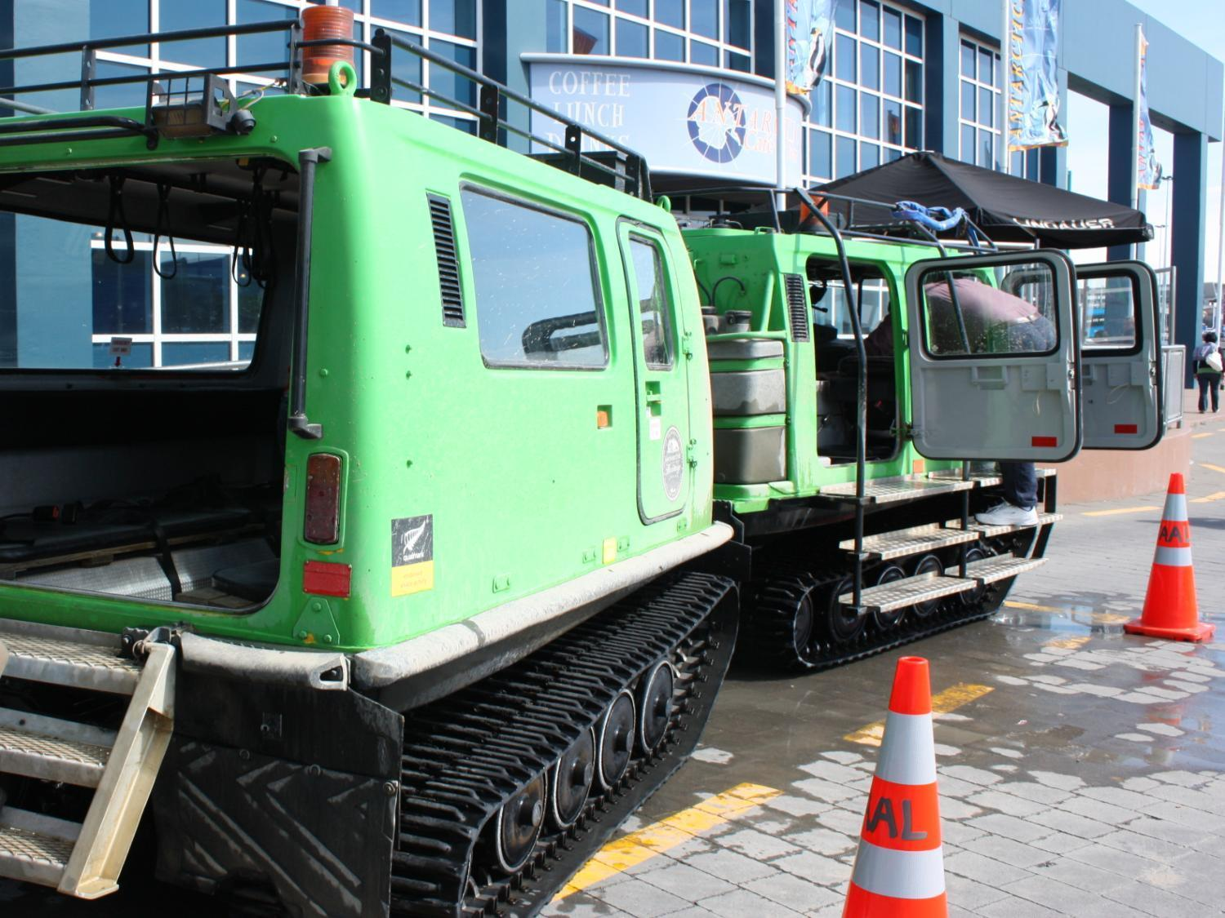
Operacje wejścia/wyjścia

Slide 44
Operacje wejścia/wyjścia
Programy zwykle są bardziej użyteczne, jeśli można coś do nich wczytać, lub można coś wypisać
Trochę informacji o obsłudze plików itp. poznamy później, ale na początek warto pokazać podstawowe przykłady

Slide 45
Wyjście (Output)
Najprościej użyć print albo say:
  print “Hello world\n”;
Prawda, że proste

Slide 46
Wejście (Input)
Najproście wczytać dane do Perla ze standardowego wejścia:
$input=<STDIN>;
Wyrażenie <…> oznacza „wczytaj dane z uchwytu pliku (ang. filehandle)”
STDIN oznacza uchyt standardowego wejścia

Slide 47
Kompletny przykład
#!/usr/bin/perl
print 'What is your name: ';
$name = <STDIN>;
print "Hello $name";

Slide 48
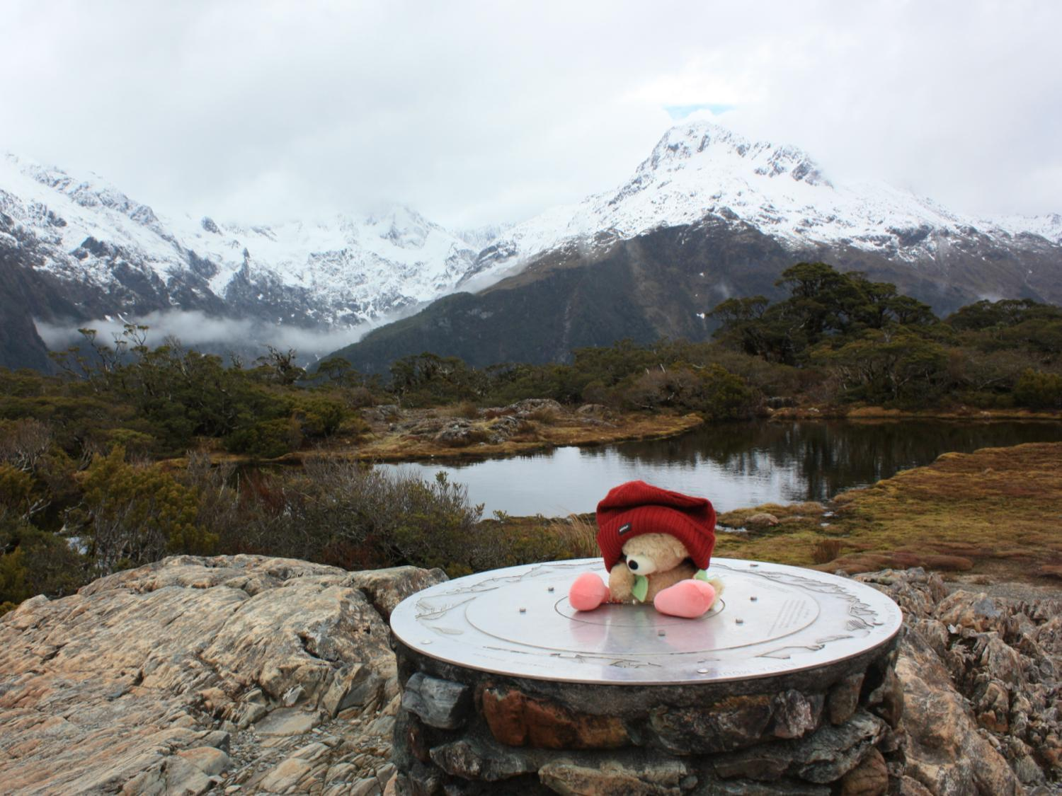
Operatory i funkcje

Slide 49
Operatory i funkcje
Co to są operatory i funkcje?
Takie „byty”, które wykonują „prace”
Procedury wbudowane w Perla umożliwiające manipulowanie danymi
Większość języków silnie rozróżnia operatory i funkcje
w Perlu ten podział jest nieco rozmyty
Zobacz perlop i perlfunc (w perldoc)

Slide 50
Operatory arytmetyczne
Standardowe operatory arytmetyczne:
  dodawanie(+), odejmowanie (-)
  mnożenie(*), dzielenie(/)
Trochę mniej standardowe:
  operacja modulo(%) – reszta z dzielenia
  Potęgowanie (**)
$predkosc = $odleglosc / $czas;
$objetosc = $dlugosc * $glebokosc * $wys;
$pole = $pi * ($r ** 2);
$nieparzyste = $liczba % 2;

Slide 51
Skrócone zapisu
$total = $total + $amount;
$total += $amount;
$x++; # znaczy $x += 1 lub $x = $x + 1
$y--; # znaczy $y -= 1 or $y = $y - 1
Subtelna różnica pomiędzy $x++ i ++$x

Slide 52
Operacje na łańcuchah
Konkatenacja (łączenie łańcuchów)
$name = $firstname . ' ' . $surname;
Powtórzenie
$line = '-' x 80;
$police = 'hello ' x 3;
Zapisy skrócone
$page .= $line; # $page = $page . $line
$thing x= $i; # $thing = $thing x $i

Slide 53
Operatory testowania plików
Umożliwiają sprawdzanie atrybutów plików:
-e $plik czy plik istnieje
-r $plik czy plik jest do odczytu
-w $plik czy mamy prawa do zapisu w pliku
-d $plik czy plik jest katalogiem
-f $plik czy plik jest normalnym plikiem
-T $plik czy plki jest plikiem tekstowym
-B $plik czy plik jest plikiem binarnym

Slide 54
Funkcje
Mają dłuższe nazwy niż operatory
Mogą posiadać więcej argumentów niż operatory
Argumenty są podawane po nazwie funkcji
W celu uzyskania informacji o funkcjach wbudowanych w Perla zobacz sekcję perlfunc (korzystając z perldoc) w dokumentacji Perla

Slide 55
Funkcje przyjmują wartości
Funkcje mogą przyjmować („zwracać”) wartości skalarne, listowe lub puste
$age = 29.75;
$years = int($age);
@list = ('a', 'random', 'collection', 'of', 'words');
@sorted = sort(@list);
# a collection of random words

Slide 56
Funkcje operujące na łańcuchach
Długość łańcucha:
  $len = length $a_string;
Wielkie litery na małe – lc i na odwrót – uc
$string = 'MiXeD CaSe';
print "$string\n", uc $string,"\n", lc $string;
Zobacz także:
  ucfirst i lcfirst

Slide 57
Więcej funkcji łańcuchowych
chop usuwa i zwraca ostatni znak z łańcucha
$word = 'word';
$letter = chop $word;
chomp usuwa ostatni znak tylko, gdy jest to znak nowej linii i zwraca odpowiedni wartość prawda (true) lub fałsz (false)

Slide 58
Podłańcuchy
substr zwraca podłańcuch z danego łańcucha:
  $string = 'Hello world';
  print substr($string, 0, 5); # prints 'Hello
W Perlu do podłańcucha można przypisać wartość!!! (bardzo mało języków daje taką możliwość)
substr($string, 0, 5) = 'Greetings';print $string;
# prints 'Greetings world'

Slide 59
Funkcje numeryczne
abs – wartość bezwględna
cos, sin, tan – standardowe funkcje trygonometryczne
exp – e podniesione do podanej potęgi
log - logarytm naturalny (o podstawie e), logarytm10_z_n=log($n)/log(10);
rand – przyjmuje wartość losową
sqrt – pierwiastek kwadratowy

Slide 60
Operacje na tablicach
push dodaje element na końcu tablicy (jakby tablica była stosem)
pop zdejmuje ostatni element z tablicy (jak ze stosu)
shift i unshift robią to samo, ale z początkiem tablicy
Przykład: push @array, $value;
$value = pop @array;

Slide 61
Operacje na tablicach
sort przekazuje posortowaną listę elementów (nie sortuje w miejscu)
@sorted = sort @array;
sort robi znacznie więcej, zobacz dokumentację (perldoc -f sort)‏
reverse przekazuje listę odwróconą
@reverse = reverse @array;

Slide 62
Tablice i łańcuchy
join – łączy elementy tablicy w łańcuch, oddzielając poszczególne elementy zdefiniowanym ciągiem znaków
@array = (1 .. 5);
$string = join ', ', @array;
# $string is '1, 2, 3, 4, 5'
split – tworzy tablicę na podstawie łańcucha znaków
$string = '1~2~3~4~5';
@array = split(/~/, $string);# @array is (1, 2, 3, 4, 5)

Slide 63
Funkcje operujące hashami
delete - usuwa parę klucz/wartość
exists -„mówi” czy dany element istnieje w hash-u
keys – podaje wartość wszystkich kluczy w hashu (w postaci listy)
values – zwraca listę wszystkich wartości zapisanych w hash-u

Slide 64
Operacje plikowe
open – otwiera plik i wiąże go z uchwytem pliku
open(my $file, '<', 'in.dat');
Otwarty plik, można odczytać:
$line = <$file>; # jedna linia
@lines = <$file>; # wszystkie linie
I zamknąć:
close($file);

Slide 65
Inne operacje na plikach
read – odczytuje podaną liczbę bajtów do bufora
$bytes = read(FILE, $buffer, 1024);
seek – umożliwia skok do dowolnej pozycji w pliku
seek(FILE, 0, 0);
#drugi argument to pozycja w bajtach a trzeci, określa czy chodzi o pozycję względną
tell – podaje bieżącą pozycję w pliku
$where = tell FILE;
truncate – obcina plik do podanego rozmiaru: truncate FILE, $where;

Slide 66
Zapis do pliku
Otwórz plik w trybie do zapisu
open my $file, '>', 'out.dat';# nadpisz
open my $file, '>>', 'out.dat';# dołącz
Zapisuj przy użyciu print:
print $file “some data\n”;
Zauważ brak przecinka

Slide 67
Czas
Funkcje:
  time – przyjmuje wartość w sekundach od północy 1. stycznia 1970r.
  $now = time;
  localtime – konwertuje powyższe, do bardziej przyjaznej wartości
  ($sec, $min, $hour, $mday, $mon, $year, $wday, $yday, $isdst) = localtime($now)
  $mon is 0 to 11
  $year is years since 1900
  $wday is 0 (Sun) to 6 (Sat)
  $isdst prawda, gdy czas letni (Daylight Saving Time),

Slide 68
Czas - przykłady
@time_bits = localtime(time);
@time_bits = localtime;
($d, $m, $y) = (localtime)[3 .. 5];

Slide 69
Formatowanie daty i czasu
Można operować na indywidualnych wartościach zwróconych przez localtime, albo
Wygodniej:
  print strftime('%Y-%m-%d', localtime);
  print strftime ('%d %B %y', localtime);
  # z wykorzystaniem POSIX.pm
Format jest zgodny ze standardem POSIX, tak jak komenda date w linuksie/uniksie

Slide 70
Instrukcje warunkowe
Umożliwiają kontrolowanie przebiegu wykonania kodu
W zależności od weryfikowanych warunków program będzie przebiegał różne ścieżki wykonania
Kontrolowaną jednostką wykonania jest blok instrukcji
Bloki instrukcji obejmuje się nawiasami klamrowymi {….}

Slide 71

Instrukcje warunkowe

Slide 72
Instrukcje warunkowe
Bloki warunkowe są kontrolowane poprzez ewaluację wartości wyrażenia, które może być prawdą lub fałszem
Kiedy wyrażenie jest prawdą?

Slide 73
Co to jest prawda?
W Perlu łatwiej wskazać co jest fałszem (false):
0 (liczba zero)‏
'' (pusty łańcuch)‏
undef (wartość niezdefiniowana)‏
() (pusta lista)‏
Wszystko inne jest prawdą

Slide 74
Operatory porównania
Porównanie wartości w jakiś sposób:
Czy są równe
$x == $y lub $x eq $y
$x != $y lub $x ne $y
Czy jeden jest większy od drugiego?
$x > $y lub $x gt $y
$x >= $y lub $x ge $y
Także < (lt) i <= (le)

Slide 75
Przykłady porównań
62 > 42 # true
'0' == (3 * 2) - 6 # true
'apple' gt 'banana' # false
'apple' == 'banana' # true(!)‏
1 + 2 == '3 bears' # true
1 + 3 == 'three' # false
'apple' eq 'banana' # false‏

Slide 76
Operatory boolowskie
Łączenie dwóch lub więcej wyrażeń logicznych w jedno
EXPR_1 and EXPR_2
Prawda (true) jeśli zarówno EXPR_1 i EXPR_2 są prawdziwe
EXPR_1 or EXPR_2
Prawda (true) jeśli co najmniej jedno z wyrażeń EXPR_1 lub _EXPR_2 są prawdziwe
Alternatywna składnia && dla and i || dla or
W zależności od notacji inna klejność ewaluacji

Slide 77
Short-circut
EXPR_1 or EXPR_2
Operator musi dokonać ewaluacji EXPR_2 tylko, gdy EXPR_1 jest fałszywe (false)
Możemy ten fakt wykorzystać do uproszczenia kodu:
open FILE, 'something.dat' or die "Can't open file: $!";
@ARGV == 2 or print $usage_msg;

Slide 78
if
if – (jeśli) nasza pierwsza instrukcja warunkowa
if (EXPR) { BLOCK }
Wykonaj BLOCK tylko jeśli EXPR jest prawdą
if ($name eq 'Doctor') {
regenerate();
}

Slide 79
if … else …
if … else ... - rozszerzony if
if (EXPR) { BLOCK1 } else { BLOCK2 }
Jeśl EXPR jest true, wykonaj BLOCK1, w przeciwnym razie BLOCK2
  if ($name eq 'Doctor') {
  regenerate();
  } else {
    die "Game over!\n";
  }

Slide 80
if ... elsif ... else ...
if ($name eq 'Doctor') {
  regenerate();
  } elsif ($tardis_location eq $here) { escape();
  } else { die "Game over!\n";
  }

Slide 81
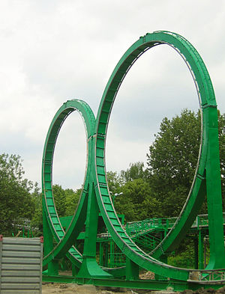
Pętle

Slide 82
Pętla while
Powtarzaj ten sam blok kodu dopóki warunek jest spełniony
while (EXPR) { BLOCK }
Przykład:
while ($num) {
print ‘’Count down: $num \n";
$num--;
}

Slide 83
Until
Odwrotność while – wykonuj, aż warunek zostanie spełniony
until ($num == 12) {
print "Incrementing value\n";
dosomething();
$num++;
}

Slide 84
for
Pętla for
Podobnie jak w C
for (INIT; EXPR; INCR) { BLOCK }
Wykonaj INIT, jeśli EXPR jest fałszem, to zakończ, w przeciwnym razie wykonaj BLOCK, potem wykonaj INCR i ponownie sprawdź EXPR

Slide 85
for
Przykład:
for ($i = 1; $i <= 10; $i++) {
print "$i squared is ", $i * $i, "\n";
}
W Perlu tej pętli używa się zadziwiająco rzadko

Slide 86
foreach
Dla każdego elementu
Foreach umożliwia prostszą iterację po elementach list
foreach VAR (LIST) { BLOCK }
Dla każdego elementu z listy LIST, przypisz VAR wartość elementu i wykonaj BLOCK
foreach $i (1 .. 10) {
print "$i squared is ", $i * $i, "\n";
}

Slide 87
forerach
Przykład:
my %months = (Jan => 31,
Feb => 28, Mar => 31,
Apr => 30, May => 31,
Jun => 30,
… );
foreach (keys %months) {
print "$_ has $months{$_} days\n";
}

Slide 88
Użycie pętli while
Wczytywanie danych ze standardowego wejścia
while (<STDIN>) { print;}
Powyższy zapis jest równoznaczny:
while (defined($_ = <STDIN>)) {
print $_;
}

Slide 89
Przerywanie pętli
next –przeskocz do następnej iteracji pętli
last – wyskocz z pętli
redo – przeskocz, żeby wystartować tę samą iterację pętli jeszcze raz

Slide 90
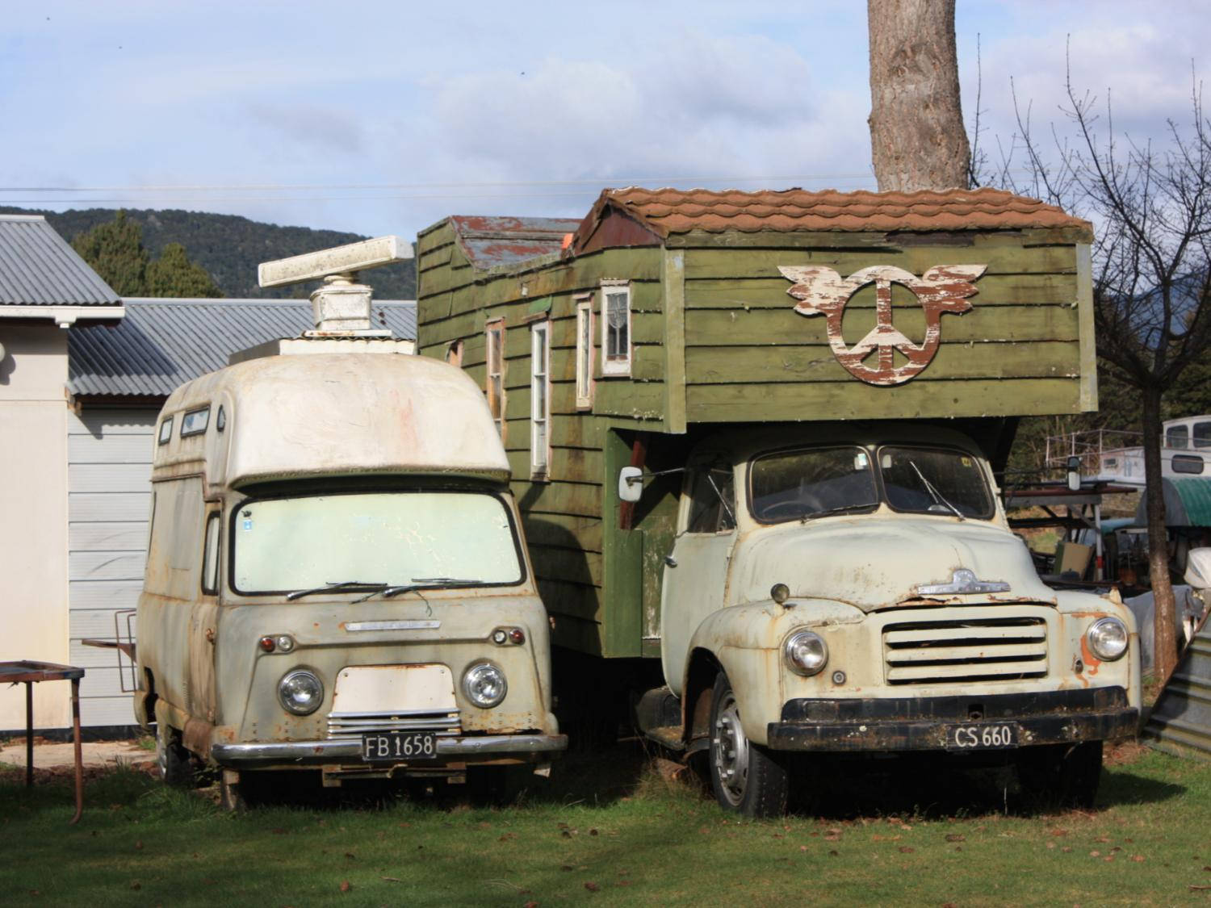
Podprogramy

Slide 91
Podprogramy - subroutines
„Samowystarczalne” mini-programy w obrębie Twojego programu
Ułatwiają powtórzenie kodu
Podprogramy to inaczej funkcje i procedury
Podprogramy mają nazwę i zawierają blok kodu
sub NAME {
BLOCK
}

Slide 92
Przykład
sub exterminate {
  print "Ex-Ter-Min-Ate!!\n";
  $timelords--;
  }

Slide 93
Wywołanie podprogramu
&exterminate;
exterminate();
exterminate;
Ostatni przykład działa tylko, kiedy funkcja została w odpowiedni sposób predeklarowana (ang. predeclared) – perl musi się jakoś dowiedzieć, że jest to funkcja a nie zmienna

Slide 94
Przekazywanie argumentów
Fukcje są bardziej użyteczne, jeśli można przekazć do nich argumenty:
exterminate('The Doctor');
Argumenty trafiają do predefiniowanej tablicy @_ dostępnej wewnątrz procedury
sub exterminate {
  my ($name) = @_;
  print "Ex-Ter-Min-Ate $name\n";
  $timelords--;
  }

Slide 95
Wiele argumentów
@_ jest tablicą, więc może zawierać wiele argumentów
sub exterminate {
  foreach (@_) {
  print "Ex-Ter-Min-Ate $_\n";
  $timelords--;
  }
  }

Slide 96
Wywołania podprogramów
Subtelna różnica pomiędzy &my_sub i my_sub()‏
&my_sub przekazuje zawartość @_ do wywoływanego podprogramu
Dla zobrazowania:
sub first { &second };
sub second { print @_ };
first('some', 'random', 'data');
Zwykle nie stosuje się takich konstrukcji jak ta na przykładzie

Slide 97
Przekazanie przez referencję lub wartość
Do podprogramów możemy przekazywać wartości argumentów albo
„Same zmienne” (referencje do zmiennej) – zmiana wartości przekazanego argumentu powoduje zmianę zawartości zewnętrznej w stosunku do podprogramu zmiennej
Perl pozwala wybrać sposób przekazania

Slide 98
Przekazanie przez referencję lub wartość
Simulacja przekazania wartości (by value): my ($arg1, $arg2) = @_;
Zmiana $arg1 i $arg2 nie wpływa na wartości poza podprogramem
Simulacja przekazania przez referencje
$_[0] = 'whatever';
Uaktualnienie @_ powoduje aktualizację zewnętrznych wartości

Slide 99
Przekazywanie wyników
Przekazania wyniku możemy dokonać za pomocą return w przeciwnym razie, będzie to ostatnia ewaluowana wartość
sub exterminate {
if (rand > .25) {
print "Ex-Ter-Min-Ate $_[0]\n";
$timelords--;
return 1;
} else {
return;
}
}

Slide 100
Przekazywanie wyników
sub maximum {
  if ($_[0] > $_[1]) {
  $_[0];
  } else {
  $_[1];
  }
  }

Slide 101
Przekazywanie list
sub exterminate {
my @exterminated;
foreach (@_) {
if (rand > .25) {
print "Ex-Ter-Min-Ate $_\n";
$timelords--;
push @exterminated, $_;
}
}
return @exterminated;
}

Slide 102
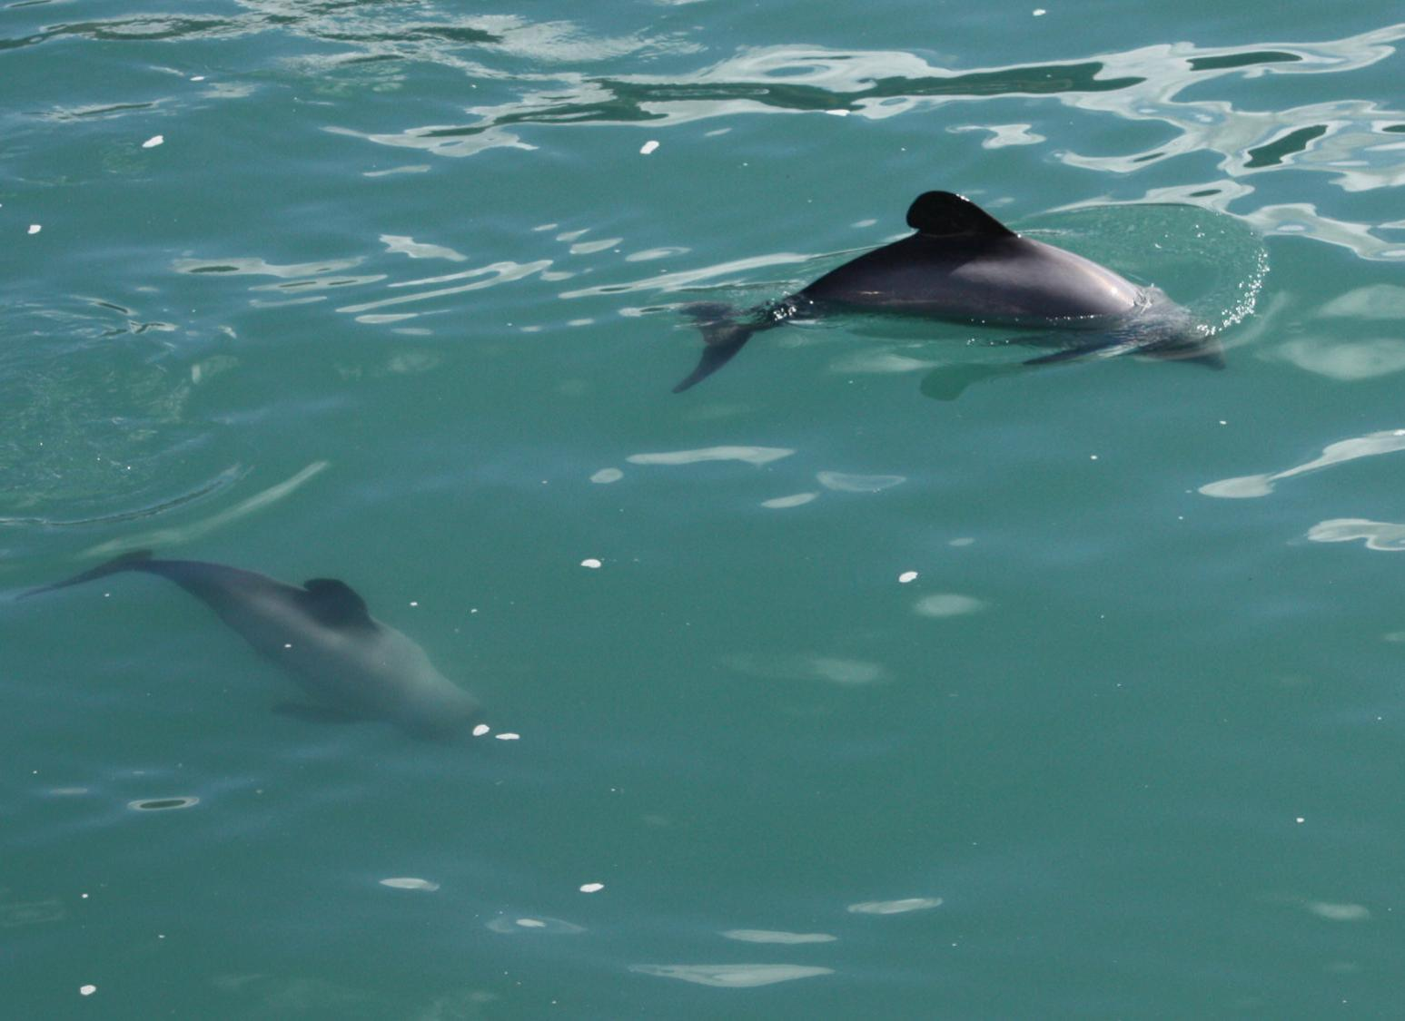
Wyrażenia regularne

Slide 103
Wyrażenia regularne
Wzorce pasujące do tekstów, łańcuchów znaków
Coś na kształt symboli maski (wildcard-ów) znanych z wiersza poleceń
„Mini-język” wewnątrz Perla
Klucz do potęgi Perla w dziedzinie analizy tekstów
Czasami nadużywane!
Udokumentowane w perldoc perlre

Slide 104
Operator dopasowania (match)
m/PATTERN/MODIFIER - operator dopasowania (match operator)
Domyślnie przetwarza $_
W kontekście skalarnym przekazuje wartość true jeśli udało się dopasować wzorzec/wyrażenie
W kontekście listowym „zwraca” listę „dopasowanych" tekstów
m jest opcjonalne jeśli używa się ograniczników /
z m można używać dowolnych ograniczników
MODIFIER określa sposób modyfikacji zachowania operatora: np. i – oznacza ignorowanie wielkości znaków

Slide 105
Przykład
while (<FILE>) {
print if /foo/;
print if /bar/i;
print if m|http://|;
}

Slide 106
Zamiana/podstawienie /substytucja (substitution)
s/PATTERN/REPLACEMENT/ - operator substytucji
Domyślnie operuje na $_
W kontekście skalarnym przekazuje wartość true jeśli udało się dopasować wzorzec/wyrażenie
W kontekście listowym podje liczbę zastąpień
Można używać dowolnych ograniczników

Slide 107
Przykład
while (<FILE>) {
s/teh/the/gi;
s/freind/friend/gi;
s/sholud/should/gi;
print;
}

Slide 108
Operator powiązania (binding operator)
Jeśli chcemy by m lub s działało na czymś innym niż $_, to musimy użyć operatora powiązania (binding operator)
  $name =~ s/Maciej/Miłosz;

Slide 109
Metaznaki
Umożliwiają tworzenie wzorów dopasowujących nie tylko ciągi literalne
^ - dopasowuje początek łańcucha
$ - dopasowuje koniec łańcucha
. – dopasowanie dowolnego znaku (za wyjątkiem \n)‏
\s – pasuje do dowolnego znaku białego
\S – pasuje do dowolnego znaku nie będącego znakiem białym

Slide 110
Więcej metaznaków
\d – pasuje do dowolnej cyfry
\D – pasuje do dowolnego znaku nie będącego cyfrą
\w – pasuje do każdego „słownego” znaku
\W – pasuje do każdego "nie-słownego" znaku
\b – pasuje do ograniczników słów np. abc\b pasuje do abc! i nie pasuje do abcd
\B – pasuje do wszystkiego co nie jest ogranicznikiem słowa np. perl\B pasuje do perlere a nie do perl to język

Slide 111
Przykład
while (<FILE>) {
print if m|^http|;
print if /\bperl\b/;
print if /\S/;
print if /\$\d\.\d\d/;
}

Slide 112
Kwantyfikatory
Specyfikują liczbę wystąpień
? - dopasuj zero lub jeden razy
* - dopasuj zero lub więcej razy
+ - dopasuj jeden lub więcej razy
{n} - dopasuj dokładnie n razy
{n,} - dopasuj n lub więcej razy
{n,m} – dopasuj między n i m razy

Slide 113
while (<FILE>) {
print if /whiske?y/i;
print if /so+n/;
print if /\d*\.\d+/;
print if /\bA\w{3}\b/;
}

Slide 114
Klasy znaków
Definiowanie klasy znaków
  Np. samogłosek w j. angielskim:
  /[aeoiu]/
Ciągły zakres znaków:
  /[A-Z]/
Dopasowanie elementów z dopełnienia zbioru
  /[^A-Za-z]/ #Dopasowuje wszystko co nie jest literą

Slide 115
Alternatywa
Użyj | żeby jeden ze zbiorów możliwych opcji
/rose|martha|donna/i;
Do grupowania można użyć nawiasów
/^(rose|martha|donna)$/i;

Slide 116
Przechwytywanie dopasowań
Nawiasy wykorzystujemy również do przechwytywania dopasowań częściowych
Przechwycone dopasowania przechowywane są w zmiennych $1, $2, itd.
  while (<FILE>) {
  if (/^(\w+)\s+(\w+)/) {
  print „Pierwszym słowem było $1\n";
  print „Drugim słowem było $2";
  }
  }

Slide 117
Przekazywanie dopasowanych elementów
Dopasowane elementy są przekazywane również gdy operator match zostanie użyty w kontekście listowym
    my @nums = $text =~ /(\d+)/g;
    print "Znalazłem nastepujące liczby całkowite:\n";
    print "@nums\n";

Slide 118
Więcej informacji
perldoc perlre
perldoc perlretut

Slide 119
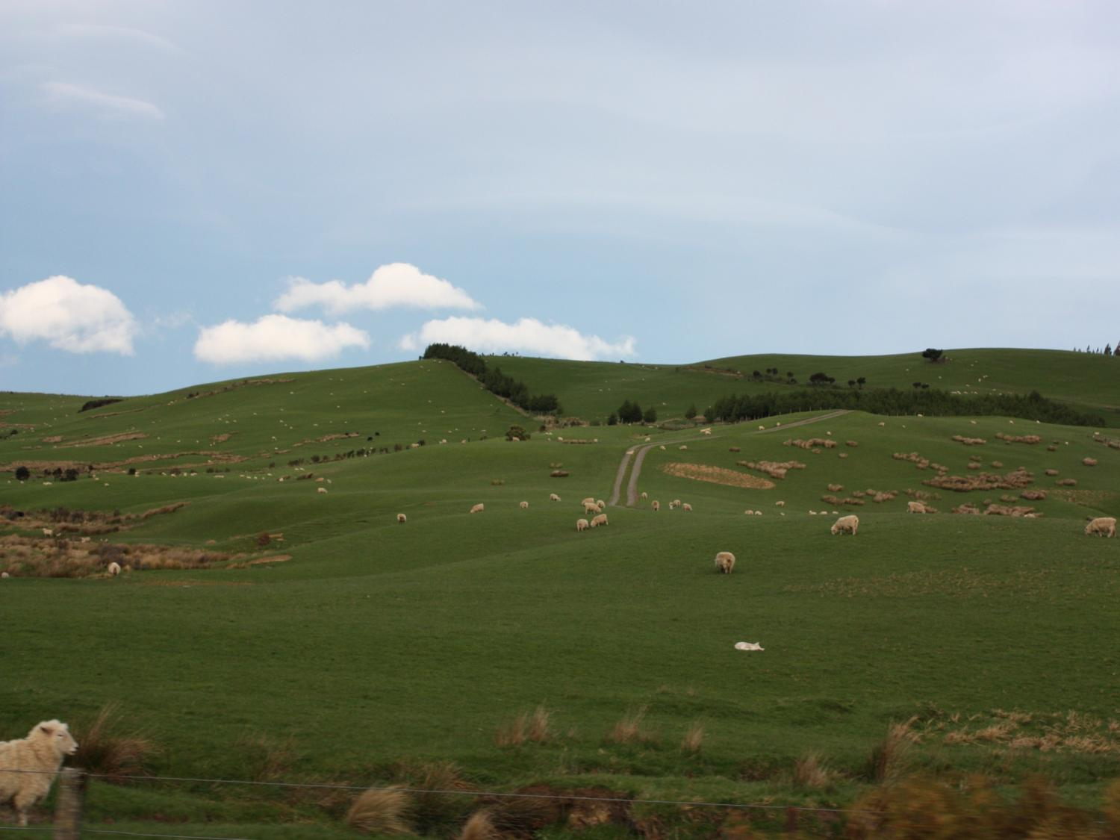
sMART MATCHING

Slide 120
Smart Matching
Mechanizm wprowadzony w Perl 5.10
Operator dopasowania dający bardzo duże możliwości
Zrób to co mam namyśli (Do What I Mean)
Sprawdza operandy
Podejmuje decyzje jakie dopasowanie zastosować

Slide 121
Operator Smart Match
Nowy operator
~~
Zbliżony do operatora dopasowania (ang. binding operator )
=~
Może być używany w zastępstwie ww. (=~)
Wyrażenie:
$some_text =~ /some regex/
Można zastąpić
$some_text ~~ /some regex/

Slide 122
Inteligentniejsze dopasowania (smarter matching)
Jeśli jednym z operandów jest wyrażenie regularne, to ~~ wykonuje dopasowanie do wzorca
Ale w sposób inteligentny np.
%hash ~~ /regex/
dokona dopasowań na kluczach hash-y
@array ~~ /regex/
dokona dopasowań na elementach tablicy

Slide 123
Więcej inteligentnych dopasowań
Sprawdzenie czy tablice są identyczne
@array1 ~~ @array2
Sprawdzenie, czy tablica zawiera dany skalar
$scalar ~~ @array
Sprawdzenie, czy skalar jest kluczem w tablicy asocjacyjnej (hash-u)
$scalar ~~ %hash

Slide 124
Inteligentne dopasowania skalarów
Jaki rodzaj dopasowania wykona poniższe wyrażenie?
$scalar1 ~~ $scalar2
To zależy
Jeśli obydwa skalary wyglądają na liczb to ~~ zachowuje się jak ==
W przeciwnym razie
~~ zachowuje się jak eq

Slide 125
Korzystanie z modułów

Slide 126
Moduły
Moduł to reużywalna „porcja” kodu
Perl jest wyposażony standardowo w ponad 100 modułów (zobacz perldoc perlmodlib, a uzyskasz pełną listę)
Perl posiada repozytorium ogólnodostępnych darmowych modułów - the Comprehensive Perl Archive Network (CPAN)
http://www.cpan.org
http://search.cpan.org

Slide 127
Wyszukiwanie modułów
http://search.cpan.org
Wyszukiwanie po:
  Nazwie modułu
  Nazwie dystrybucji
  Autorze
Uwaga: CPAN zawiera również nowsze wersje modułów standardowych

Slide 128
Instalowanie modułów (trudniejsza droga)
Pobierz plik z dystrybucją
MyModule-X.XX.tar.gz
Zdekompresuj - unzip
$ gunzip MyModule-X.XX.tar.gz
Rozpakuj - untar
$ tar xvf MyModule-X.XX.tar
Przejdź do rozpakowanego katalogu
$ cd MyModule-X.XX

Slide 129
Instalowanie modułów (trudniejsza droga)
Wygeneruj Makefile
$ perl Makefile.PL
Skompiluj/zbuduj moduł
$ make
Przetestuj wynik kompilacji
$ make test
Instaluj moduł
$ make install

Slide 130
Instalowanie modułów (trudniejsza droga)
Uwaga: możesz potrzebować przywilejów administratora - root-a (root permissions), aby wykonać make install
Użytkownik może mieć również osobistą bibliotekę modułów
perl Makefile.PL PREFIX=~/perl
  Konieczne jest dostosowanie @INC

Slide 131
Instalowanie modułów (łatwiejsza droga)
Uwaga: Może nie działać poprzez firewall
CPANPLUS.pm jest dystrybuowany z nowsyzmi Perl-ami
Automatycznie przeprowadza proces instalacji
Rozwiązuje zależności między modułami
Może nadal wymagać uprawnień root-a
  Można wykorzystać 'sudo'

Slide 132
Instalowanie modułów (łatwiejsza droga)
cpanp
[ ... jakiś tekst ... ]
CPAN Terminal> install Some::Module
[ ... Jeszcze trochę tekstu ... ]
CPAN Terminal> quit
Lub
cpanp -i Some::Module

Slide 133
Używanie modułów
Dwa typy modułów:
  funkcyjne i obiektowe
Moduły funkcyjne eksportują nowe podprogramy/funkcje/procedury oraz zmienne do naszego programu
Moduły obiektowe zwykle tego nie robią
Rozróżnienie pomiędzy tymi rodzajami modułów nie jest sztywne (weźmy na przykład CGI.pm)

Slide 134
Używanie modułów funkcyjnych
Domyślny import:
use My::Module;
Import opcjonalny komponentów :
use My::Module qw(my_sub @my_arr);
Import zdefiniowanych zbiorów komponentów:
use My:Module qw(:advanced);
Użycie zaimportowanych komponentów:
$data = my_sub(@my_arr);

Slide 135
Używanie modułów obiektowych
Użyj modułu:
use My::Object;
Utwórz obiekt:
$obj = My::Object->new;
  Uwaga: wywołanie new jest tylko konwencją
Użyj metod obiektu:
$obj->set_name($name);

Slide 136
Użyteczne moduły standardowe
constant
Time::Local
Text::ParseWords
Getopt::Std
Cwd
File::Basename
File::Copy
POSIX
CGI
Carp
Benchmark
Data::Dumper

Slide 137
Użyteczne moduły niestandardowe
Template
DBI
DBIx::Class
DateTime
HTML::Parser
HTML::Tidy
LWP
WWW::Mechanize
Email::Simple
XML::LibXML
XML::Feed
Moose

Slide 138
Rodzaje zmiennych i zakresy ich użycia

Slide 139
Rodzaje zmiennych
Zmienne leksykalne (ang. lexical variables)
  my $zmienna
  Związana z blokiem kodu
Zmienne „pakietowe” (ang. package variables)
  our $zmienna
  Związana z pakietem/modułem

Slide 140
Zmienne leksykalne
Zasięg widoczności:
  Blok kodu ograniczony nawiasami (klamrowymi)
  Plik źródłowy
Leksykalna, bo zasięg (ang. scope) jest ograniczony tylko przez tekst

Slide 141
Pakiety
Kod Perla składa się z pakietów
Nowe pakiety tworzy się poprzez
  package MyPackage;
Najlepiej o pakiecie myśleć jak o „przestrzeni nazw” (ang. namespace)
Pakietów używa się, żeby zapobiegać konfliktom nazw z bibliotekami
Domyślny pakiet to „main”

Slide 142
Zmienne pakietowe
Egzystują w tablicy symboli pakietu
Można się do nich odwoływać używając w pełni kwalifikowanych nazw:
  $main::zmienna
  @pakiet::tablica
Nazwa pakietu nie jest wymagana w obrębie pakiety
Zmienna jest widoczna zewsząd w obrębie pakietu (lub zewsząd jeśli w pełni kwalifikowana)

Slide 143
Deklarowanie zmiennych pakietowych
Zmienna może być predeklarowana za pomocą our
our ($doktor, @liczby, %miejsce_urodzenia);
Lub (w starszych Perlach) przy użyciu use vars
use vars qw($doctor @liczby %miejsce_urodzenia)

Slide 144
Zmienne leksykalne czy pakietowe
Jakich zmiennych używać leksykalnych czy pakietowych?
Prosta odpowiedź:
  Zawsze używaj zmiennych leksykalnych
Bardziej złożona odpowiedź:
  Zawsze używaj zmiennych leksykalnych
  Za wyjątkiem niewielkiej liczby wyjątków
Jest jeszcze operator local
  http://perl.plover.com/local.html

Slide 145
local
local nie tworzy zmiennych lokalnych
Cóż nazwa nie jest zbyt trafiona
Co robi?
  Tworzy lokalną kopię zmiennej pakietowej
Może być użyteczna
  W niewielkiej liczbie przypadków

Slide 146
Przykład użycia local
$/ jest zmienną pakietową
Definiuje separator rekordów
Możesz niekiedy chcieć go zmienić
W takim przypadku ogranicz zakres zmian:
{ local $/ = “\n\n”;
while (<FILE> ) { ... }
}

Slide 147
use strict / use warnings

Slide 148
Bezpieczne kodowanie
Perl jest bardzo luźnym językiem programowania co niesie spore ryzyko
Ryzyko możemy ograniczyć stosują dyrektywy specjalne:
use strict; / use warnings;
Dobrze wyrobić sobie zwyczaj używania tych dyrektyw
Żaden poważny programista Perla, nie koduje bez nich

Slide 149
use strict
Kontroluje trzy rzeczy:
  use strict ‘refs’ – odwołania symboliczne
  use strict ‘subs’ – nazwy procedur / „gołe” słowa (ang. barewords)
  use strict ‘vars’ – deklaracje zmiennych
use strict – włącza elementy kontroli dla wszystkich trzech ww.
w niektórych przypadkach możemy chcieć wyłączyć sprawdzanie użyjemy wówczas
  No strict

Slide 150
Use strict ‘refs’
W Perlu możliwe jest tworzenie zmiennych w następujący sposób:
$what = 'dalek';
$$what = 'Karn';
# zmienna $dalek przyjmuje wartość 'Karn'
Co jeśli 'dalek’ został wprowadzony przez użytkownika?
Ludzie często myślą, że to bardzo fajna cecha…
…co znaczy, że są w błędzie
W powyższym przypadku lepiej użyć hash-y:
$what = 'dalek'; $alien{$what} = 'Karn'

Slide 151
Use strict ‘subs’
Nie możemy być „gołosłowni” (ang. bareword)
Gołe słowo (bareword) to słowo, które nie ma innej interpretacji
Np. słowo bez $,@,%,&
Słowo takie jest traktowane jako wywołanie funkcji albo cytowany łańcuch (quoted string)
$maciej=Milostan;
Takie użycie może kolidować w przyszłości z zarezerwowanymi słowami – np. co jeśli później zdefiniujemy funkcję Milostan();

Slide 152
Use strict ‘vars’
Wymusza deklaracje zmiennych
Zapobiega literówką
Zawsze pamiętajmy o zakresie zmiennych

Slide 153
use warnings
Ostrzeżenia przed podejrzanymi zwyczajami programistycznymi
Przykłady typowych ostrzeżeń
  Zmienna użyta tylko raz
  Używanie zmiennych niezdefiniowanych/niezadeklarowanych
  Zapis do uchwytów pliku otwartych w trybie tylko do odczytu
  I wiele, wiele wiecej

Slide 154
Lokalne wyłączenie ostrzeżeń
Czasami nazbyt pracochłonne jest wyczyszczenie kodu, żeby uczynić go 100% czystym
Możemy wyłączyć ostrzeżenia lokalnie
Możemy wyłączyć specyficzne ostrzeżenia
  { no warnings ‘deprecated’;
  #wiekowy kod
  }
Zobacz: perldoc perllexwarn

Slide 155
Referencje i złożone typy danych

Slide 156
Referencje
Referencja w Perlu jest bytem zbliżonym do wskaźników w C i Pascalu (ale lepszym)
Referencja jest unikalnym sposobem odwołania się do zmiennej
Referencja zawsze pasuje do kontekstu skalarnego
Referencja wygląda np. tak:
SCALAR(0x20026731)

Slide 157
Tworzenie referencji
Umieść \ przed nazwą zmiennej
  $scalar_ref = \$scalar;
  $array_ref = \@array;
  $hash_ref = \%hash;
Teraz możesz referencje traktować jak każdy inny skalar:
  $var = $scalar_ref;
  $refs[0] = $array_ref;
  $another_ref = $refs[0];

Slide 158
Tworzenie referencji
[ LIST ] tworzy tzw. anonimową tablicę i przekazuje referencję do niej
  $aref = [ 'this', 'is', 'a', 'list'];$aref2 = [ @array ];
{ LIST } tworzy anonimowy hash i przkazuje referencję do niego
  $href = { 1 => 'one', 2 => 'two' };
  $href = { %hash };

Slide 159
Tworzenie referencji
Przykładowy kod:
@arr = (1, 2, 3, 4);$aref1 = \@arr;$aref2 = [ @arr ];print "$aref1\n$aref2\n";
Wynik:
ARRAY(0x20026800)
ARRAY(0x2002bc00)
Druga metoda tworzy kopię tablicy

Slide 160
Korzystanie z referencji do tablic
Użyj {$aref} aby odzyskać tablicę, do której posiadasz referencję
Cała tablica:
@array = @{$aref};
@rev = reverse @{$aref};
Pojedynczy element
$elem = ${$aref}[0];
${$aref}[0] = 'foo';

Slide 161
Korzystanie z referencji do hash-y
Użyj {$href} aby odzyskać hash do którego posiadasz referencję
Cały hash
%hash = %{$href};
@keys = keys %{$href};
Pojedynczy element
$elem = ${$href}{key};
${$href}{key} = 'foo';

Slide 162
Używanie referencji
Użyj (->) aby uzyskać dostęp do elementu tablicy lub tablicy asocjacyjnej (hash-a)
Zamiast ${$aref}[0] możesz użyć $aref->[0]
Zamiast ${$href}{key} możesz użyć $href->{key}

Slide 163
Używanie referencji
Aby dowiedzieć się do czego odwołuje się referencja możesz użyć ref:
$aref = [ 1, 2, 3 ];
print ref $aref; # Wypisze ARRAY
$href = { 1 => 'one', 2 => 'two' };
print ref $href; # Wypisze HASH

Slide 164
Po co używać referencji
Przekazywanie parametrów
Złożone typy danych

Slide 165
Przekazywanie parametrów
Co to robi?
@arr1 = (1, 2, 3);
@arr2 = (4, 5, 6);
check_size(@arr1, @arr2);
sub check_size {
    my (@a1, @a2) = @_;
    print @a1 == @a2 ? 'Yes' : 'No';
  }

Slide 166
Dlaczego to nie działa
my (@a1, @a2) = @_;
Tablice są łączone w @_
Wszystkie elementy kończą w @a1
Jak to możemy naprawić?
Przekażmy referencje do tablic

Slide 167
Kolejna próba
@arr1 = (1, 2, 3);
@arr2 = (4, 5, 6);
check_size(\@arr1, \@arr2);
sub check_size {
my ($a1, $a2) = @_;
print @$a1 == @$a2 ? ‘Tak' : 'Nie';}

Slide 168
Złożone typy danych
Kolejne dobre pole do użycia referencji
Spróbujmy utworzyć tablicę 2D
@arr_2d = ((1, 2, 3),
(4, 5, 6),
(7, 8, 9));
@arr_2d zawiera (1, 2, 3, 4, 5, 6, 7, 8, 9)
Jest to tak zwane spłaszczenie tablicy

Slide 169
Złożone typy danych
Tablice 2D przy użyciu referencji
@arr_2d = ([1, 2, 3],
[4, 5, 6],
[7, 8, 9]);
Ale jak uzyskać dostęp do indywidualnych elementów
$arr_2d[1] jest ref. do tab. (4, 5, 6)
$arr_2d[1]->[1] jest elementem 5

Slide 170
Złożone typy danych
Tablice 2D raz jeszcze
@arr_2d = [ [1, 2, 3],
[4, 5, 6],
[7, 8, 9] ];
$arr_2d->[1] jest ref. do tab. (4, 5, 6)
$arr_2d->[1]->[1] jest elementem 5
Można pominąć pośrednie strzałki
$arr_2d->[1][1]

Slide 171
Więcej struktur danych
Wyobraź sobie następujący plik danych
Milostan, Maciej, Informatyk
Komorowski, Bronisław, Prezydent RP
Kowalski, Jan, Kowal
Jaka struktura będzie odpowiednia do składowania takich danych
Hash dla każdego rekordu
Tablica rekordów
Tablica hashy

Slide 172
Więcej struktur danych
Tworzenie tablicy hash-y:
my @records;
my @cols = (‘nazwisko', ‘imie', ‘praca');
while (<FILE>) {
chomp;
my %rec;
@rec{@cols} = split /,/;
push @records, \%rec;
}

Slide 173
Używanie tablicy hash-y
foreach (@records) {
print "$_->{imie} ",
"$_->{nazwisko} ".
"is a $_->{praca}\n";}

Slide 174
Złożone typy danych
Wiele możliwości
  Hash hash-y
  Hash list
  Wiele poziomów (lista hash-y hash-y, itd.)
Zobacz przykłady w perldoc perldsc (the data structures cookbook)

Slide 175
Sortowanie

Slide 176
Sortowanie
Perl ma funkcję sort, która jako argument bierze listę i ją sortuje
@posortowana = sort @tablica;
Zwróć uwagę, że sortowanie nie odbywa się w miejscu:
@array = sort @array;

Slide 177
Kolejność sortowania
Domyślan kolejność jest określona wg. ASCII
@chars = sort 'e', 'b', 'a', 'd', 'c';
# @chars ma ('a', 'b', 'c', 'd', 'e')
Czasem daje to dziwne wyniki
@chars = sort 'E', 'b', 'a', 'D', 'c';
# @chars ma postać ('D', 'E', 'a', 'b', 'c')
@nums = sort 1 .. 10;
# @nums ma postać (1, 10, 2, 3, 4,
# 5, 6, 7, 8, 9)

Slide 178
Bloki sortujące (ang. sorting block)
Możemy zdefiniować własne kryteria sortowania używając tzw. „sorting blocks”
@nums = sort { $a <=> $b } 1 .. 10;
Perl umieszcza dwie wartości z listy w $a i $b
Blok porównuje wartości i przyjmuje wartość -1, 0 lub 1
Operator <=> robi to dla liczb (cmp dla łańcuchów znaków)

Slide 179
Proste przykłady sortowania
sort { $b cmp $a } @words
sort { lc $a cmp lc $b } @words
sort { substr($a, 4) cmp substr($b, 4) } @lines

Slide 180
Funkcje sortujące
Zamiast bloku sortującego możemy użyć funkcji
@words = sort dictionary @words;
  sub dictionary {
  # Don't change $a and $b
  my ($A, $B) = ($a, $b);
  $A =~ s/\W+//g;
  $B =~ s/\W+//g;
  $A cmp $B;
  }

Slide 181
Sortowanie wg. nazwisk i imion
my @names = ('Rose Tyler', 'Martha Jones', 'Donna Noble', 'Anna Kowalska');
@names = sort sort_names @names;
sub sort_names {
my @a = split /\s/, $a;
my @b = split /\s/, $b;
return $a[1] cmp $b[1] or $a[0] cmp $b[0]; }

Slide 182
sub sort_names {
my @a = split /\s/, $a;
my @b = split /\s/, $b;
return $a[1] cmp $b[1] or $a[0] cmp $b[0]; }
Powyższy kod będzie nieefektywny dla dużej liczby danych
Wiele wywołań split na tych samych danych

Slide 183
Efektywniejsz sortowanie
Podziel (split) każdy rekord tylko raz
@split = map { [ split ] } @names;
Posortuj nową tablicę
@sort = sort { $a->[1] cmp $b->[1] or $a->[0] cmp $b->[0] } @split;
Połącz dane razem
@names = map { join ' ', @$_ } @sort;

Slide 184
Złóżmy to razem
Poprzedni kod możemy zapisać tak:
@names = map { join ' ', @$_ } sort { $a->[1] cmp $b->[1] || $a->[0] cmp $b->[0] } map { [ split ] } @names;
Wszystkie funkcje działają na wynikach poprzednich funkcji w łańcuchu

Slide 185
Trasnformacja Schwartza
Zamiast:
@data_out = sort { func($a) cmp func($b) } @data_in;
Efektywniej jest:
@data_out = map { $_->[1] } sort { $a->[0] cmp $b->[0] } map { [func($_), $_] } @data_in;
Stary trik z Lispa
Randal Schwartz

Slide 186
Tworzenie modułów

Slide 187
Po co pisać moduły
Reużycie kodu
Żeby „nie wyważać już otwartych drzwi”
Łatwiejsze współdzielenie kodu między projektami
Lepsze projektowanie, bardziej ogólne

Slide 188
Podstawowy moduł
use strict;
use warnings;
package MyModule;
use Exporter;
our @ISA = ('Exporter');
our @EXPORT = ('my_sub');
sub my_sub { print "This is my_sub\n";}
1;

Slide 189
Użycie MyModule.pm
use MyModule;
# my_sub jest dostępna
# do użycia w Twoim programie
my_sub();
# Wypisze "This is my_sub()"

Slide 190
Znaczna część kodu MyModule.pm dotyczy ekportu nazw procedur
Pełna nazwa procedury
  MyModule::my_sub()
Eksportowany skrót
  my_sub()

Slide 191
Każda procedura „żyje” w pakiecie
Domyślnym pakietem jest main
Nowe pakiety wprowadza się przy użyciu słowa kluczowego package
Pełna nazwa procedury to:
  pakiet::nazwa_procedury
Nazwa pakietu może zostać pominięta w obrębie tego samego pakietu
Jak w rodzinie ☺

Slide 192
Używanie eksporterów
Moduł Exporter.pm obsługuje eksport nazw procedur i zmiennych
Exporter.pm definiuje procedure o nazwie import
Import jest wywoływana automatycznie zawsze, gdy moduł jest używany
Import umieszcza referencje do naszych procedur w tabeli symboli programu wywołującego

Slide 193
Jak działa Exporter
Jak MyModule wykorzytuje proceduę import Exporter-a?
Korzystamy z mechanizmu dziedziczenia
Dziedziczenie jest definiowane przy użyciu tablicy @ISA array
Jeśli wywołujemy procedurę, która nie jest zdefiniowana w naszym module, wówczas również moduły zdefiniowanew @ISA są również sprawdzanie
A co za tym idzie Exporter::import jest wywoływana

Slide 194
Symbole eksportu
Skąd import wie, którą procedurę wyeksportować?
Eksportowane elementy są definiowane w @EXPORT lub @EXPORT_OK
Automatyczne eksporty są zdefiniowane w @EXPORT
Opcjonalne eksporty są definiowane w @EXPORT_OK

Slide 195
Eksportowanie zbioru symboli
Zbiory eksportów można zdefiniować w %EXPORT_TAGS
Kluczem jest nazwa zbioru
Wartością jest referencja do tablicy nazw
our %EXPORT_TAGS = (advanced =>
[ qw( my_sub my_other_sub ) ];
use MyModule qw(:advanced);
my_sub();my_other_sub();

Slide 196
Dlaczego używać @EXPORT_OK?
Umożliwia to twojemu użytkownikowi możliwość wyboru, które procedury zaimportować
Mniejsz szansa na konflikty nazw
Użycie @EXPORT_OK jest bardziej preferowane niż @EXPORT
Dokumentuj eksportowalne nazwy i zbiory

Slide 197
Eksportowanie zmiennych
Możesz również eksportować zmienne
@EXPORT_OK = qw($scalar, @array, %hash);
Mogą być one częścią zbioru eksportowego
Wszelkie eksportowane zmienne muszą być zmiennymi pakietowymi (package variables)

Slide 198
Pisanie modułów, łatwa droga
Znaczne cześć kodów modułów jest zbliżona
Nie pisz kodów, które są już napisane
Kopiuj z istniejących modułów
Zobacz też: perldoc Module::Starter

Slide 199
Obiektowość

Slide 200
Programowanie zorientowane obiektowo
W programowaniu proceduralnym mamy procedury operujące na danych
W programowaniu obiektowym klasy zawierają metody, które definiują ich akcję (operują na ich danych)
Obiekty są instancjami klas
Perl zapewnia wsparcie obiektowości na „wyśrubowanym” poziomie
Łączy to co najlepsze z obydwu światów

Slide 201
Perl zorientowany obiektowo
Obiekt to moduł, który zachowuje pewne regułu
Trzy reguły obiektó Perla:
  Klasa jest pakietem
  Obiekt jest referencją (zwykle do hash-a)
  Metoda jest podprogramem/procedurą/funkcją (subroutine)
bless „mówi” referencji jakiego rodzaju jest obiektem

Slide 202
Prosty obiekt
package MyObject;
sub new {
my $class = shift;
my $name = shift;
my $self = { name => $name };
return bless $self,$class;
}
sub get_name {
my $self = shift;
return $self->{name};
}
sub set_name {
my $self = shift;
$self->{name} = shift;
}
1;

Slide 203
Użycie MyObject.pm
use MyObject;
my $obj = MyObject->new('Dave');
print $obj->get_name;
# prints 'Dave'$obj->set_name('David');
print $obj->get_name;# prints 'David'

Slide 204
Dodatowe informacje
perldoc perlboot
perldoc perltoot
perldoc perlobj
perldoc perlbot
perldoc Moose (if it is installed)
Object Oriented Perl (Conway)

Slide 205
Komunikacja z bazami danych

Slide 206
Bazy danych
Grupa aplikacji wymagajacych komunikacji z relacyjnymi lub obiektowymi bazami danych rośnie w siłe
Perl posiada narzędzia czyniące te odwołania tak prostymi jak to tylko możliwe
Moduł DBI daje podstawy do komunikacji z większością współczesnych baz danych
Warto korzystać z modułów DBI, lub modułów opartych na DBI

Slide 207
Jak działa DBI
Program używa DBI.pm
Tworzy połączenie do bazy danych danego typu
Moduł DBD zostaje załadowany
DBD „tłumaczy” wywołania z API DBI na wywołania specyficzne dla danej bazy danych
DBD konwertuje „zwrócone wartości do struktur Perlowych

Slide 208
Łączenie się z bazą
use DBI;
my $dbh = DBI->connect( "dbi:mysql:$some_stuff", $user, $pass);
“mysql” jest nazwą DBD
DBD::mysql
Teoretycznie można dokonać podmiany bazy na inną
Wystarczy zmienić wiersz zawierający specyfikację połączenia

Slide 209
Zapytania do bazy – przygotowanie zapytania
Przygotowanie zapytania SQL-owego
  my $sth = $dbh->prepare( 'select name, genre from artist');
  my $sth = $dbh->prepare( "select title, from song where artist = '$id'");
Sprwadż „zwracane wartości” ( na wypadek błędów składni (syntax errors))

Slide 210
Zapytania do bazy – wykonanie zapytania
Wykonaj zapytanie do bazy
$sth->execute
Nadal sprawdzaj czy nie wystąpiły błędy

Slide 211
Zapytania do bazy – pobranie wyników
Pobierz dane otrzymane w wyniku zapytania:
  while (my @row = $sth->fetchrow_array){
  print "@row\n";
  }
Pola w ramach krotki danych są przekazywane w takiej samej kolejności w jakiej zostały zdefiniowane w zapytaniu

Slide 212
Inne funkcje pobierające wyniki
fetchrow_arrayref
fetchrow_hashref (kluczami są nazwy kolumn)
fetchall_arrayref
fetch (alias dla fetchrow_arrayref)
Wiele nowych wciąż powstaje

Slide 213
Uwagi ogólne
Jeśli używasz metody fetch zwracającej tablicę, to nigdy nie używaj:
  ”select *"
  Z oczywistych powodów
Jeśłi używasz metody fetch zwracjącej hash, to:
Upewnij się, że wszystkie kolumny maja (unikalne) nazwy

Slide 214
Insert, Update & Delete
Zapytania/polecenia nie zwracające wyniku można wykonywać w ten sam sposób, co select:
my $sql = "update table1 set col1 = '$val' where id_col = $id";
my $sth = $dbh->prepare($sql);
$sth->execute;
Ale można krócej:
$rows = $dbh->do($sql);

Slide 215
Wiele insert-ów
while (<FILE>) {
chomp;
my @data = split;
my $sql = "insert into tab values ($data[0], $data[1], $data[2]");
$dbh->do($sql);}
Rekompiluje SQL-a za każdym razem
Bardzo nieefektywny sposób zapisu

Slide 216
Dowiązywanie danych
Przygotuj zapytanie raz i używaj wiele razy (tzw. prepared statement)
  my $sql = "insert into tab values (?, ?, ?)";
  my $sth = $dbh->prepare($sql);
  while (<FILE>) {
  my @data = split;
  bind_param(1, $data[0]);
  bind_param(2, $data[1]);
  bind_param(3, $data[2]);
  $sth->execute;}
Dowiązanie (ang. binding) zapewnia odpowiednie cytowanie (ang. quotation) zmiennych

Slide 217
Dowiązywanie danych
Można jeszcze prościej:
  Przekaż dodatkowe parametery do execute
  my $sql = "insert into tab
  values (?, ?, ?)";
  my $sth = $dbh->prepare($sql);
  while (<FILE>) {
  chomp;
  my @data = split;
  $sth->execute(@data);
  }

Slide 218
Nienazwane znaczniki miejsca (unnamed placeholders)
Nienazwane odnośniki w zapytaniu, mogą być problematyczne i mylące:
my $sql = 'insert into big_table values( ?, ?, ?, ?, ?, ?, ?, ?, ?, ?, ?,?, ?, ?, ?, ?, ?, ?, ?, ?, ?, ?,?, ?, ?, ?, ?, ?, ?, ?, ?, ?, ?)';
Mamy dużą szansę na pobranie zmiennych w złej kolejności
Takie zapytania utrudniają utrzymanie aplikacji i wprowadzanie ew. zmian (maintainability error)

Slide 219
Dowiązuj poprzez nazwy
my $sql = 'insert into big_table
(id, code, name, addr, email,
url, ... )
values (:id, :code, :name,
:addr, :email, :url,
... );
my $sth = $sql->prepare($sql);
$sth->bind_param(':id', $id);
$sth->bind_param(':code', $code);
# etc
$sth->execute;

Slide 220
Jeszcze prostsze dowiązania
Składuj swoje dane w hashu
my %data = (id => 42,
code => 'H2G2',
... );
# i później...
foreach my $col (keys %data) {
$sth->bind_param(":$col",
$data{$col};
}

Slide 221
Dobre rady
Czyń swoje życie tak prostym jak to możliwe
Nie wpisuj na stałe w kodzie parametrów połączeniowych – lepiej stwórz plik konfiguracyjny, lub użyj zmiennej środowiskowej
Składuj zapytania w zewnętrznym miejscu (np. plik) i odwołuj się do nich poprzez nazwę
Używaj nazwanych dowiązań i „prepared statements” jeśli tylko możesz (zmiejszysz ryzyko błędów i ataków „sql injection”)

Slide 222
Przykładowy kod
my $dbh;
sub run_sql {
my ($sql_statement, %args) = @_;
my $sql = get_sql($sql_statement);
$dbh = get_dbh() unless $dbh;
my $sth = $dbh->prepare($sql);
foreach my $col (keys %args) {
$sth->bind_param(":$col",
$args{$col});
}
return $sth->execute;
}

Slide 223
Mapowanie baz na obiekty
ORM (ang. Object Relattonal Mapping)
  Baza relacyjna a obiekty
  Nazwy tabel (relacje) na klasy
  Krotki na obiekty
  Kolumny na atrybuty
  Nie ma potrzeby samodzielnego pisania kodu SQL
ORM w CPAN: Tangram, Alzabo, Class::DBI, DBIx::Class (lider)

Slide 224
Dodatkowe informacje
perldoc DBI
perldoc DBD::*
DBD::mysql
DBD::Oracle
Etc...
perldoc DBIx::Class

Slide 225
BioPerl

Slide 226
BioPerl
Informacje o tym jak zainstalować moduły BioPerla, jak również przykłady użycia można znaleźć na stronie:
  http://www.bioperl.org
Na początek proponuję:
  http://www.bioperl.org/wiki/HOWTO:Beginners

Slide 227
Projekt Bioperl
Projekt BioPerl jest międzynarodowym zrzeszeniem twórców narzędzi open source w Perlu do celów analiz bioinformatycznych, genomicznych i z zakresu nauk o życiu
Zainicjowany w 1995 przez grupę naukowców znużonych przepisywaniem parserów do wyników BLASTA i różnych formatów sekwencji
Wersja 0.7 została udostępniona w 2000 roku
Bioperl 1.0 został stworzony w 2002
Artykuł poświęcony bioperlowi opublikowano w listopadzie 2002: Satjich et al., 2002. The bioperl toolkit: perl modules for the life sciences. Genome Research 12: 1611-1618.)
Najnowsza edycja 1.6.9 została udostępniona w kwietniu 2011

Slide 228
Bioperl moduły
Core package (bioperl-live)
  Pakiet podstawowy wymagany przez pozostałe
Run package (bioperl-run)
  Dostarcza metod do uruchamiania ponad 60 programów bioinformatycznych
DB package (bioperl-db)
  Podprojekt mający na celu umożliwienie składowanie danych sekwencyjnych i anotacji w relacyjnej bazie BioSQL
Network package (bioperl-network)
  Parsowanie i analiza danych interakcji białko-białko
Dev package (bioperl-dev)
  Nowo opracowywane metody itp..

Slide 229
Bioperl-zorientowany obiektowo
Bioperl wykorzystuje możliwości dawane przez podejście obiektowe do tworzenia spójnego i dobrze udokumentownego modelu obiektowego umożliwiającego interakcje z danymi biologicznymi.
Przetrzeń nazw (ang. name space) w Bioperl
  Pakiety Bioperl-a instaluja wszystko w przestrzni Bio:: nazwaprzestrzeni.

Slide 230
Obiekty Bioperl
Obiekty obsługujące sekwencje
  Obiekt sekwencja (Sequence)
  Obiekt Alignment
  Obiekt Location
Inne obiekty:
  struktury 3D, drzewa, drzewa filogenetyczne, mapy obiektów, dane bibliograficzne i obiekty graficzne

Slide 231
Operacje na sekwencjach
Typowe operacje:
  Dostęp do sekwencji
  Format owanie sekwencji
  Alignment sekwencji i porównywanie sekwencji
    Wyszukiwanie podobnych sekwencji
    Porównywanie parami (Pairwise comparisons)
    Alignment wielu sekwencji (Multiple Alignment)

Slide 232
Sekwencje jako obiekty
Obiekty sekwencyjne: Seq, RichSeq, SeqWithQuality, PrimarySeq, LocatableSeq, LiveSeq, LargeSeq, SeqI
Seq jest w BioPerlu głównym obiektem operującym na sekwencjach, może być używany do opisu sekwencji DNA, RNA lub białek
Większość typowych operacji manipulujacych sekwencjami może być wykoana za pomocą Seq.

Slide 233
Anotacje Sekwencji
Bio::SeqFeature sekwencja może mieć wieke cech z nią związanych (ang. features) np. mogą to być takie obiekty jak gen (Gene), egzon (Exon), promotor (Promoter)
Bio::Annotation Obiekt Seq może posiadać powiązny obiekt Annotation (używany do składowania komentarzy, linków do baz danych, odnośników literaturowych itp.)

Slide 234
Sequence Input/Output
System Bio::SeqIO został zaprojektowny tak, aby umożliwić pobieranie, składowanie i przetwarzanie sekwencji z wielu źródeł w wielu różnych formatach

Slide 235
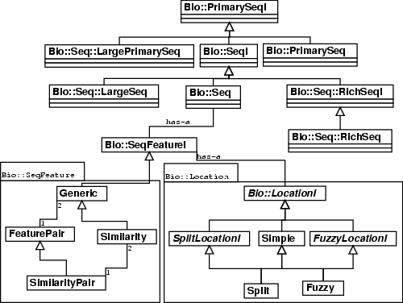
Diagram obiektów i interfejsów do analizy sekwencji

Slide 236
Dostęp do baz sekwencji
  Bioperl wspiera dostęp zarówno dobaz zdalnych jak i lokalnych.
  Bioperl aktualnie potrafi obsłużyć pobieranie sekwencji z genbanku, genpept, RefSeq, swissprot-a, i baz EMBL

Slide 237
Formatowanie sekwencji
SeqIO może odczytywć strumiń sekwencji w jednym formacie: Fasta, EMBL, GenBank, Swissprot, PIR, GCG, SCF, phd/phred, Ace, lub surowa sekwencja ( raw/plain sequence), a następnie zapisywać je do innego pliku w innym formacie
  use Bio::SeqIO;
  $in = Bio::SeqIO->new('-file' => "inputfilename",
  '-format' => 'Fasta');
  $out = Bio::SeqIO->new('-file' => ">outputfilename", '-format' => 'EMBL');
  while ( my $seq = $in->next_seq() )
  {$out->write_seq($seq); }

Slide 238
Manipulowanie danymi sekwencji
$seqobj->display_id(); # the human read-able id of the sequence
  $seqobj->subseq(5,10); # part of the sequence as a string
  $seqobj->desc() # a description of the sequence
  $seqobj->trunc(5,10) # truncation from 5 to 10 as new object
  $seqobj->revcom # reverse complements sequence
  $seqobj->translate # translation of the sequence
  …

Slide 239
Alignment
Wyszukiwanie „podobnych” sekwencji, Bioperl może wykonywać BLAST-a lokalnie lub zdalnie, a następnie parsować wyniki.
Alignment dwóch sekwencji przy użyciu algorytmu with Smitha-Watermana (SW) lub blast-a
  Algorytm SW został zaimplementowany w C i dołączony do BioPerla przy pomocy rozszerzenia XS.
Multiple sequences alignment(Clustalw.pm, TCoffee.pm)
  bioperl oferuje perlowy interfejs standardowych programów -clustalw i tcoffee.
Bioperl udostępnia również parser wyników programu HMMER

Slide 240
Alignment - obiekty
Wczesne wersje udostępniały UnivAln, SimpleAlign
Aktualna wersja używa SimpleAlign i AlignIO umożliwiając :
  konwersje między formatami
  ekstrakcję wyspecyfikowanego regionu w alignmencie
  Generowanie sekwencji konsensusowych …

Slide 241
Obiekty obsługujące sekwencje
  Obiekt sekwencja (Sequence)
  Obiekt Alignment
  Obiekt Location

Slide 242
Location
Bio::Locations: kolekcja dość skomplikowanych obiektów
Obiekt zaprojoektowany do powiązania z obiektem Bio::SeqFeature w celu wskazania, gdzie w dużej sekwencji zlokalizowanayjakiś charakterystyczny element (np. chromosom lub contig)

Slide 243
Operacje na strukturach 3D
Obiekty StructureI and Structure::IO
http://www.bioperl.org/wiki/HOWTO:Bioperl_Objects#StructureI_and_Structure::IO
Manipulacje plikami PDB

Slide 244
Podsumowanie
Co omówiliśmy:
Typy danych proste i złożone
Instrukcje sterujące
Wyrażenia regularne
Sortowanie
Tworzenie własnych modułów i funkcji
Dostęp do relacyjnych baz danych
Podstawowe operacje na strukturach i sekwencjach przy użyciu BioPerla

Slide 245
Dziękuję za uwagę

